Slide 1
Этносаралық қатынастар проблемалары ж/е қарама-қайшылықтар
Таупыхова Ж.А.
21 ЕА-1 тобы

Slide 2
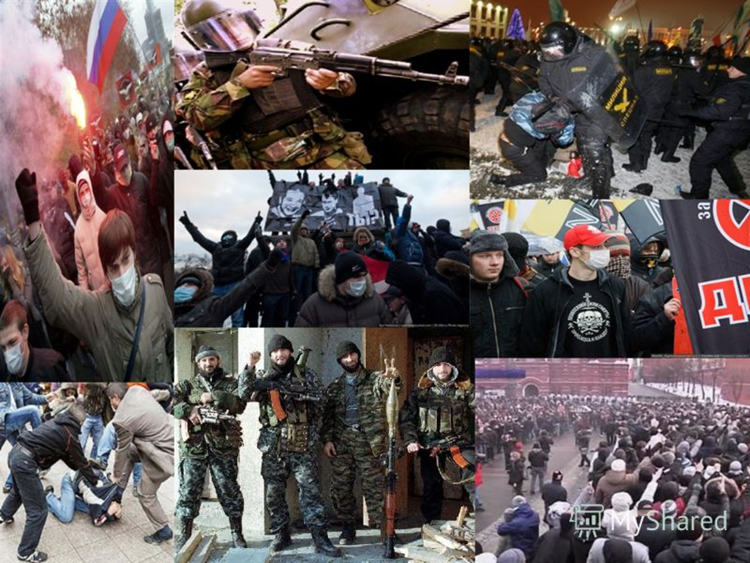
Слайдта қандай оқиғалар көрсетілген? Бұндай құбылыстар неліктен қоғамда орын алады?

Slide 3
Этникааралық қатынастар-полиэтникалық мемлекетте этностар мен этностық топтар арасында қалыптасқан өзара қарым-қатынас
Этникааралық қатынастар
экономика
Әлеуметтік салада
саясат
мәдениет

Slide 4
Өзара қатар өмір сүріп жатқан этностар арасындағы қатынастардың қай тұрғыда қалыптасуына көптеген факторлар әсер етеді.
Тарихи факторлар
Саяси факторлар
Әлеуметтік факторлар
Мәдени және өркениеттік факторлар

Slide 5
Анықтама
ЭТНОСТАР НЕМЕСЕ ЭТНИКАЛЫҚ ТОПТАР АРАСЫНДА ПАЙДА БОЛАТЫН КЕЛІСПЕУШІЛІКТЕРДІ ЭТНИКААРАЛЫҚ КЕЛІСПЕУШІЛІКТЕР ДЕП АТАЙМЫЗ.

Slide 6
ТОПтық тапсырма
Егер мемлекет теңгерімді ұлттық саясатта қателікке жол берсе, бір этностың мүддесін басқасынан жоғары қойса н/се ұлтаралық жанжалдың алдын алмаса, этникалық қатынастар қандай жағдайда болады. Топпен ойланып , мысал келтіріңіздер
10 минут

Slide 7
Ұлттык саясат.
1) Мемлекет тарапынан немесе саяси ұйым атынан жүргізіледі.
2) этностар арасындағы қарым қатынастардыреттеуге бағытталады.
3)ұлтаралық келісімді сақтауға негізделеді.
Ұлттық мәселе - кең мағынасында ұлттың және басқа да этноәлеуметтік қауымдастықтардың пайда болуы, әрекет етуі, дамуы жөніндегі мәселе; тар мағынасында - езгідегі халықтарды азат ету, олардың өзін-өзі басқаруындағы егемендігі, халықтар теңдігін жаулап алу, оларды артта қалушылығынан арылту, еркін әрі жан-жақты дамуына жағдай туғызу, олардың арасында шынайы демократизм мен гуманизм, қазіргі өркениет талаптарына сай келетін қарым-қатынас орнату мәселелері.

Slide 8
Халықыаралық қатынастырдың принциптері:
1. Зорлау мен мәжбүрлеуден бас тарту.
2. Адам құқықтары мен бостандықтарын оның ұлтына қарамастан маңызды құндылығы деп мойындау.
3. Қарама-қайшылықтарды бейбіт түрде шешуге келісім.
4. Ымыралы шешімдерге қол жеткізудегі үшінші тараптың қатысуы
5. Этникалық қауымдастықтар арасындағы экономикалық және мәдени ынтымақтастықты дамыту.

Slide 9
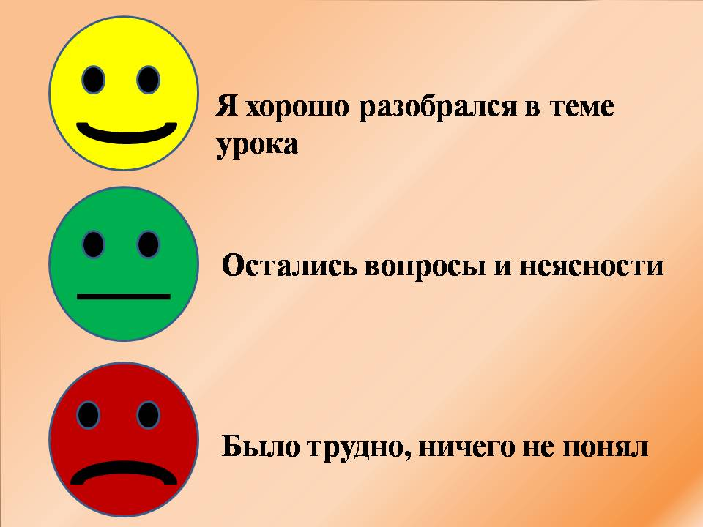
рефлексия

